Slide 1

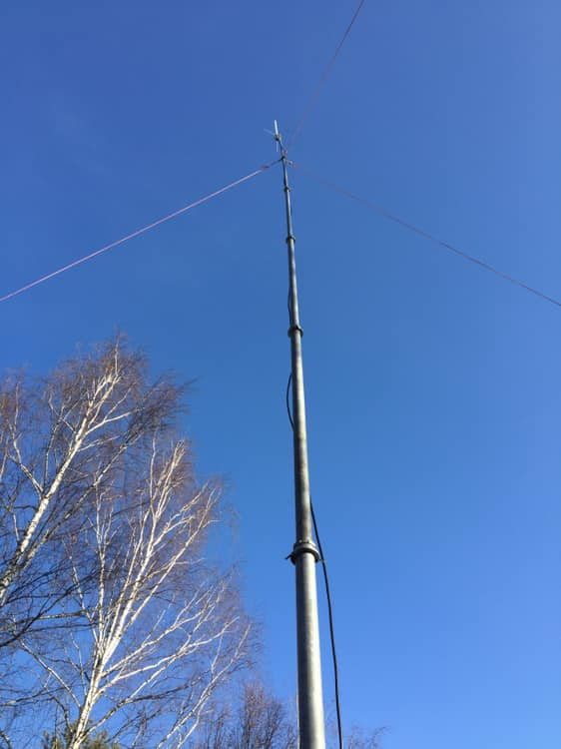
Введение в радиосвязь

Slide 2
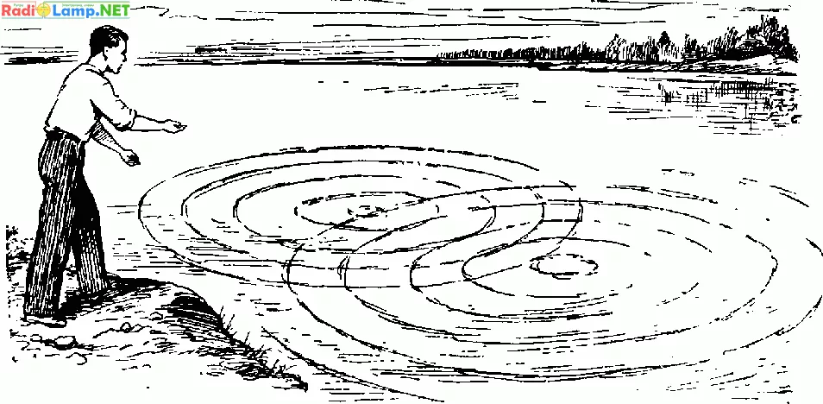
РАДИОволны
В радиосвязи передача, излучение или прием любого рода информации (знаки, символы, печатный текст, звуки и т.п.) осуществляется посредством радиоволн
Радиоволны
Радиоволны – это электромагнитные колебания, распространяющиеся в пространстве со скоростью света

Slide 3
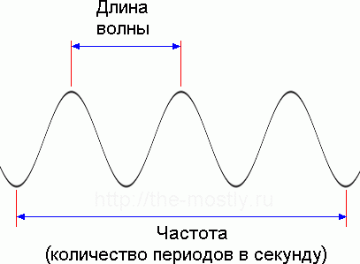
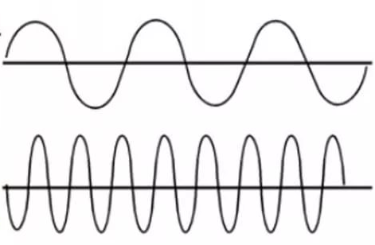
РАДИОволны
Радиоволны характеризуются длиной и частотой
Длина волны: расстояние между двумя точками, в которых колебания происходят в одинаковой фазе
Длина волны выражается в метрах, километрах, сантиметрах и т.д.
Частота волны: число колебаний
за секунду
Частота выражается в герцах (Гц), килогерцах (кГц), мегагерцах (МГц) или гигагерцах (ГГц)

Slide 4
РАДИОволны
Длина и частота радиоволны обратно пропорциональны друг другу.
Соответствие между частотой и длиной волны выражается следующей формулой:
F = C / L
  где: F –частота, Гц,
  С – скорость света, равная 300 000 км/с,
  L – длина волны, м.
При практическом использовании для взаимосвязи частоты и длины радиоволны можно использовать следующую формулу:
F (МГц) = 300/ L (м)
300/433,625 (МГц) = 0,69 (м) – 70-ти сантиметровый диапазон
300/145,500 (МГц) = 2,06 (м) – 2-х метровый диапазон

Slide 5
радиоволны
Спектр радиоволн, применяемых в радиосвязи, разбит на диапазоны:
Диапазон частот | Наименование диапазона частот | Наименование диапазона волн | Длина волны
3–30 кГц | Очень низкие частоты (ОНЧ) | Мириаметровые | 100–10 км
30–300 кГц | Низкие частоты (НЧ) | Километровые | 10–1 км
300–3000 кГц | Средние частоты (СЧ) | Гектометровые | 1–0.1 км
3–30 МГц | Высокие частоты (ВЧ) | Декаметровые | 100–10 м
30–300 МГц | Очень высокие частоты (ОВЧ) | Метровые | 10–1 м
300–3000 МГц | Ультравысокие частоты (УВЧ) | Дециметровые | 1–0.1 м
3–30 ГГц | Сверхвысокие частоты (СВЧ) | Сантиметровые | 10–1 см
30–300 ГГц | Крайневысокие частоты (КВЧ) | Миллиметровые | 10–1 мм
300–3000 ГГц | Гипервысокие частоты (ГВЧ) | Децимиллиметровые | 1–0.1 мм
Ультракороткие волны (УКВ)

Slide 6
радиоволны
Основные особенности УКВ:
распространяются в нижних слоях атмосферы только поверхностным лучом почти прямолинейно
применяются для радиосвязи в пределах прямой
не огибают земную поверхность и крупные препятствия, не отражаются ионосферой, а проходят сквозь нее
компактные и доступные средства радиосвязи
возможность одновременной работы без взаимных помех большого количества радиостанций и хорошая помехозащищенность во время ионосферных возмущений

Slide 7
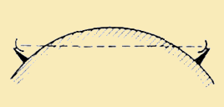
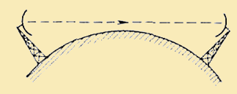
радиоволны
Распространение УКВ
  распространяются почти прямолинейно
  применяются для радиосвязи в пределах прямой
  не огибают земную поверхность

Slide 8
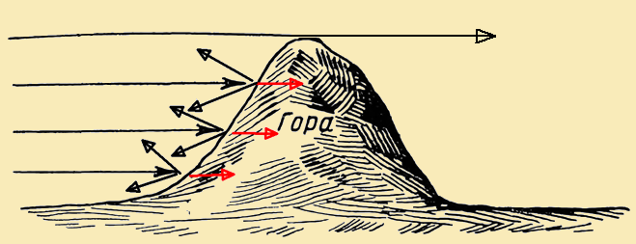
радиоволны
Распространение УКВ
  не огибают крупные препятствия

Slide 9
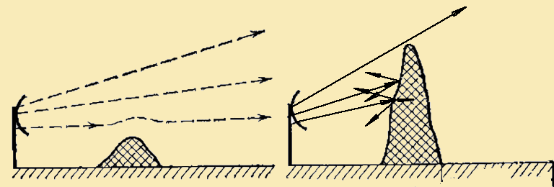
радиоволны
Распространение УКВ

Slide 10
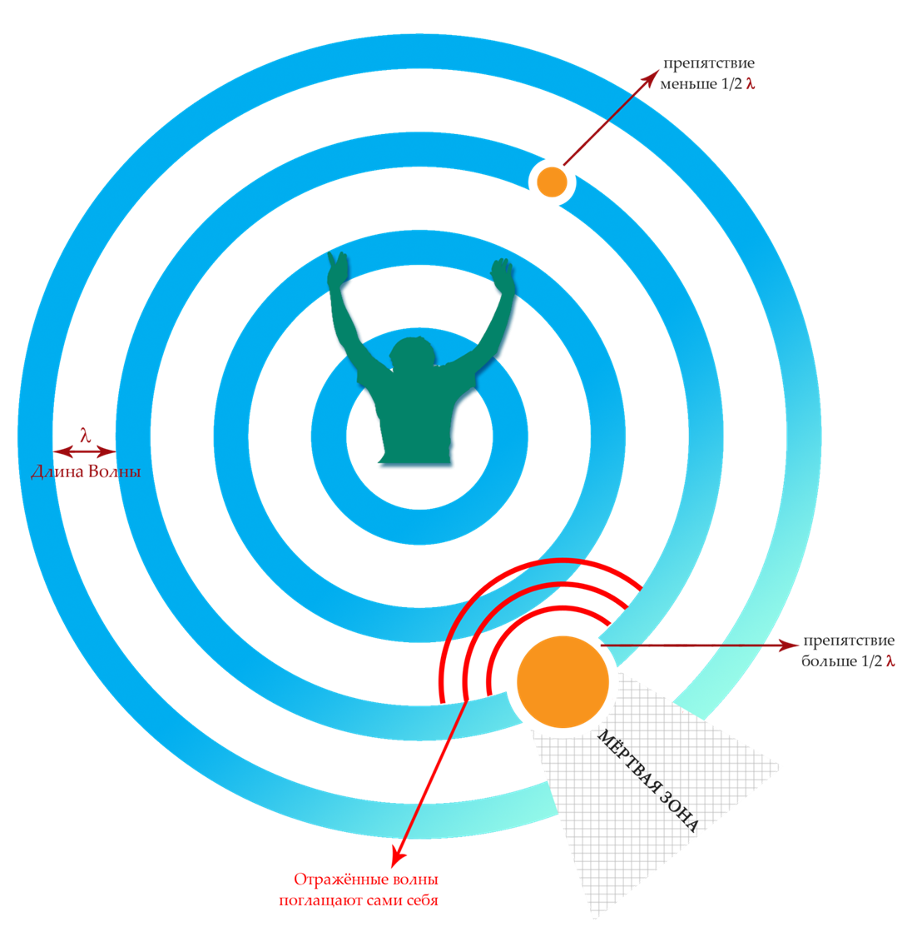
радиоволны
Распространение УКВ

Slide 11
Правовая информация
Разрешенные частоты
для гражданского населения на УКВ
Частоты общего пользования
433.075 − 434.775 МГц (λ = 70 см)
446.00625 − 446.09375 МГц (λ = 70 см)
Pадиолюбительские частоты
144 − 146 МГц (λ = 2 м)
430 − 440 МГц (λ = 70 см)

Slide 12
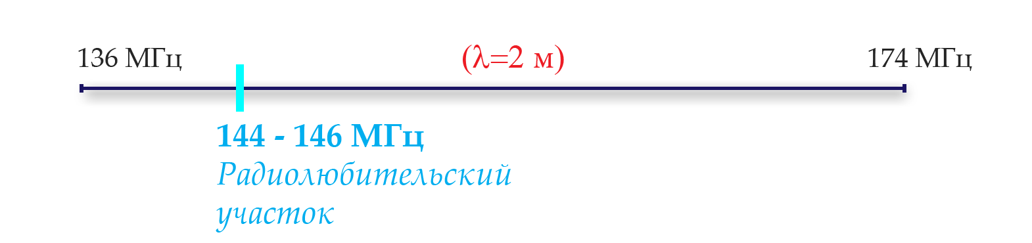
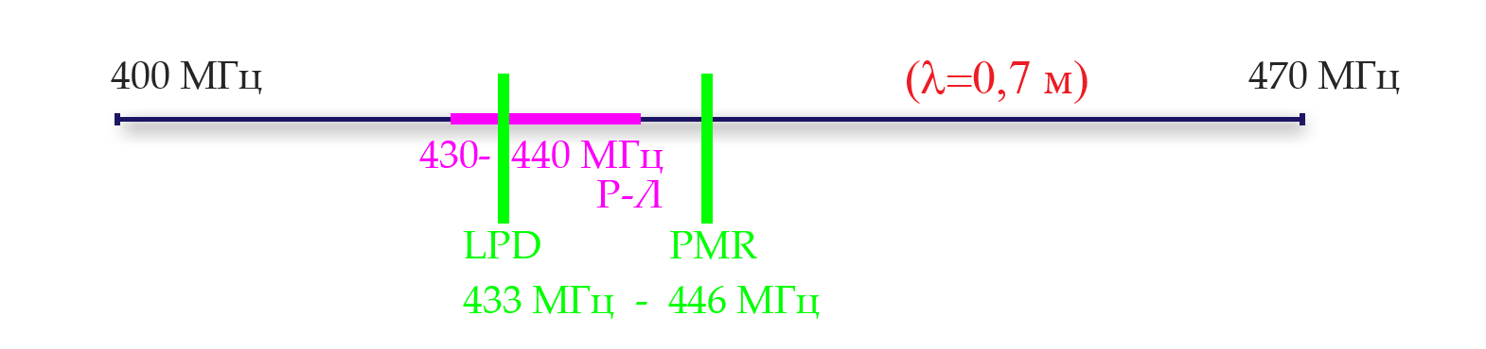
Правовая информация

Slide 13
Правовая информация
LPD - Low Power Device
диапазон радиочастот для маломощных устройств
433,075-434,775 МГц с шагом 25 кГц - 69 частотных каналов
В РФ использование устройств и радиостанций диапазона LPD разрешается при условии, что излучаемая мощность не превышает 10 мВт (0,01Вт)

Slide 14
Правовая информация
PMR - Personal Mobile Radio
Европейский стандарт безлицензионной радиосвязи
8 частотных каналов с шагом 12,5 кГц, в диапазоне 446,00625 − 446,09375 МГц
Максимальная разрешённая мощность для передатчиков радиостанций в этом стандарте - 0,5 Вт

Slide 15
Правовая информация
Во время радиосвязи запрещается:
вести передачи на неразрешенных частотах
вести передачи, способные создать помехи работе других станций или радиослужб (в т.ч. радиолюбителям)
вести передачи с ложным или вводящим в заблуждение опознаванием, а также передачи без опознавания (без позывных)
передавать ложную или вводящую в заблуждение информацию
увеличивать мощность радиопередающих станций сверх разрешенной
работать находясь в состоянии наркотического или алкогольного опьянения
использовать ненормативную лексику

Slide 16
Правовая информация
Что можно?
Можно слушать всё, что передается в радиоэфире
Пользоваться безлицензионными диапазонами, соблюдая предписанную мощность
Пользоваться радиолюбительским диапазоном, сдав квалификационный экзамен на радиолюбительскую категорию
Подавать сигналы бедствия «SOS» и «MayDay» на любых частотах в исключительных случаях при непосредственной угрозе жизни и здоровью граждан

Slide 17
Организация радиосвязи
Дальность радиосвязи зависит от большого числа факторов:
  Рельеф местности
  Антенны: тип, конструкция и высота установки
  Электромагнитная обстановка
  Параметры приемопередающего оборудования
  Частота радиоволн (частотный диапазон)
  Погода
Точно дальность радиосвязи может быть определена только экспериментальным путем

Slide 18
Организация радиосвязи
Увеличение мощности радиостанции
Незначительное увеличение мощность радиостанции мало влияет на дальность связи
  В вакууме поток мощности обратно пропорционален квадрату расстояния
  Для увеличения дальности в 2 раза
  мощность радиостанции надо увеличить в 4 раза
  В реальности зависимость биквадратная
  Для увеличения дальности в 2 раза
  мощность радиостанции надо увеличить в 16 раз
  Важна не только передача, но и приём
Антенна – лучший усилитель!

Slide 19
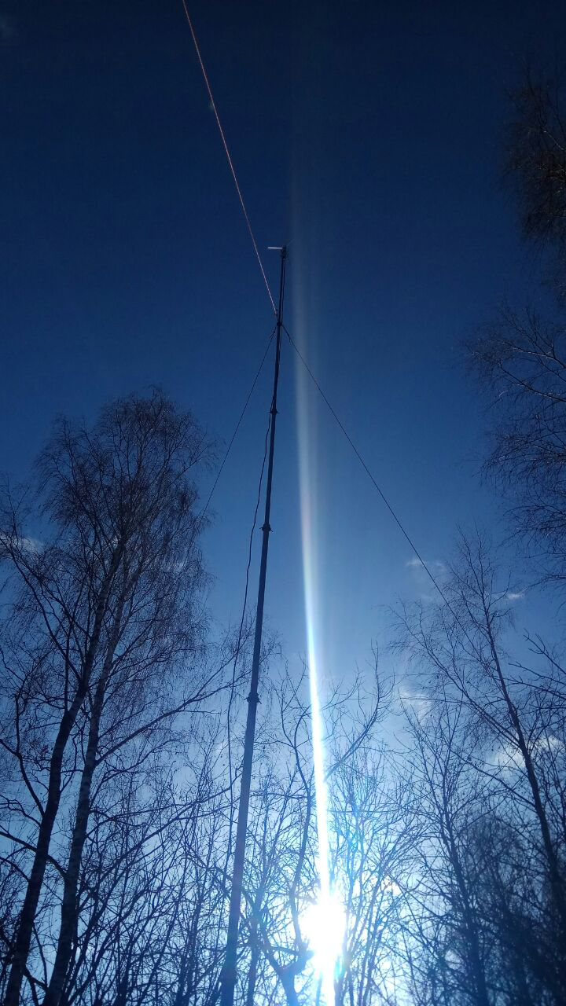
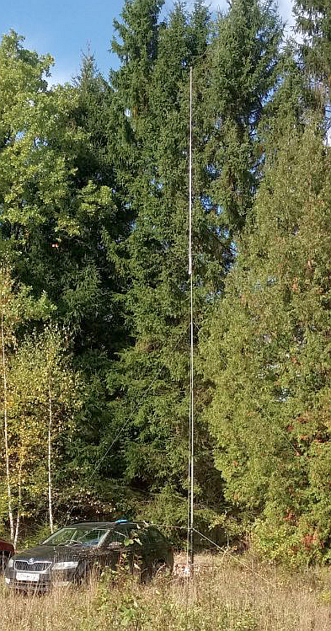
Организация радиосвязи
Возможные виды развертывания радиосвязи
Мачта с базовой антенной и автомобильная радиостанция

Slide 20
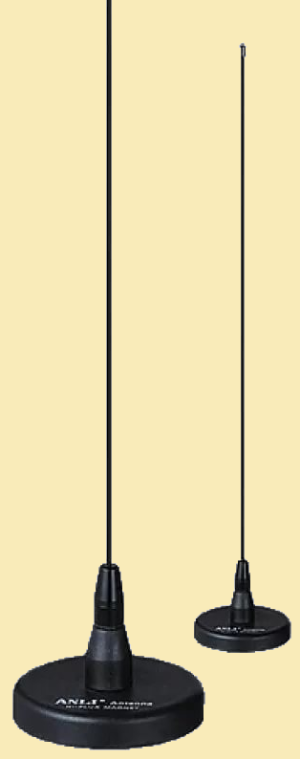
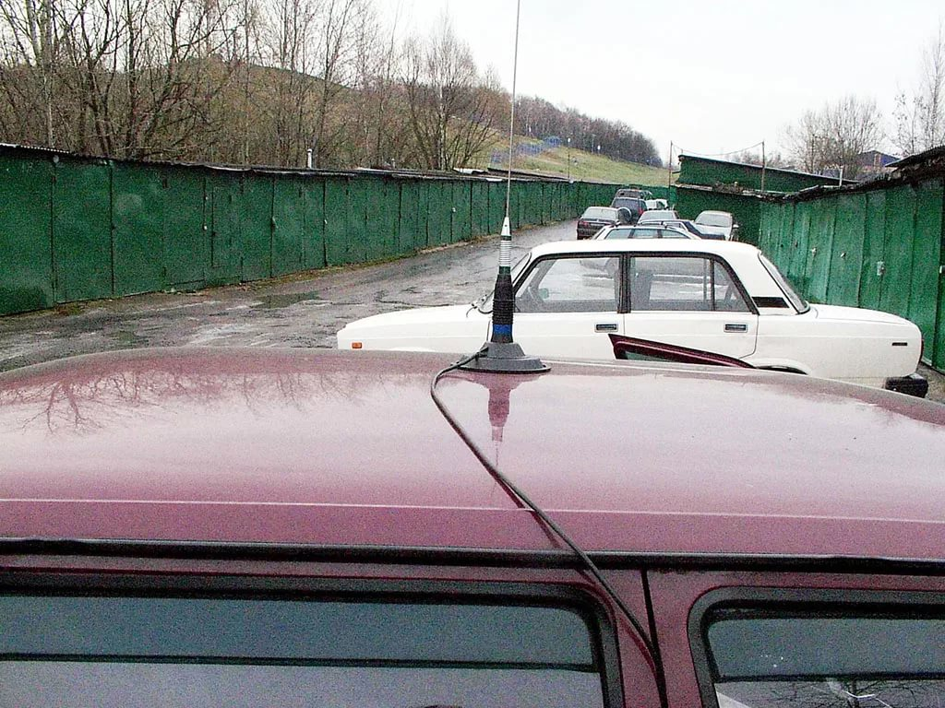
Организация радиосвязи
Возможные виды развертывания радиосвязи
Автомобильная антенна на магнитном основании и автомобильная радиостанция

Slide 21
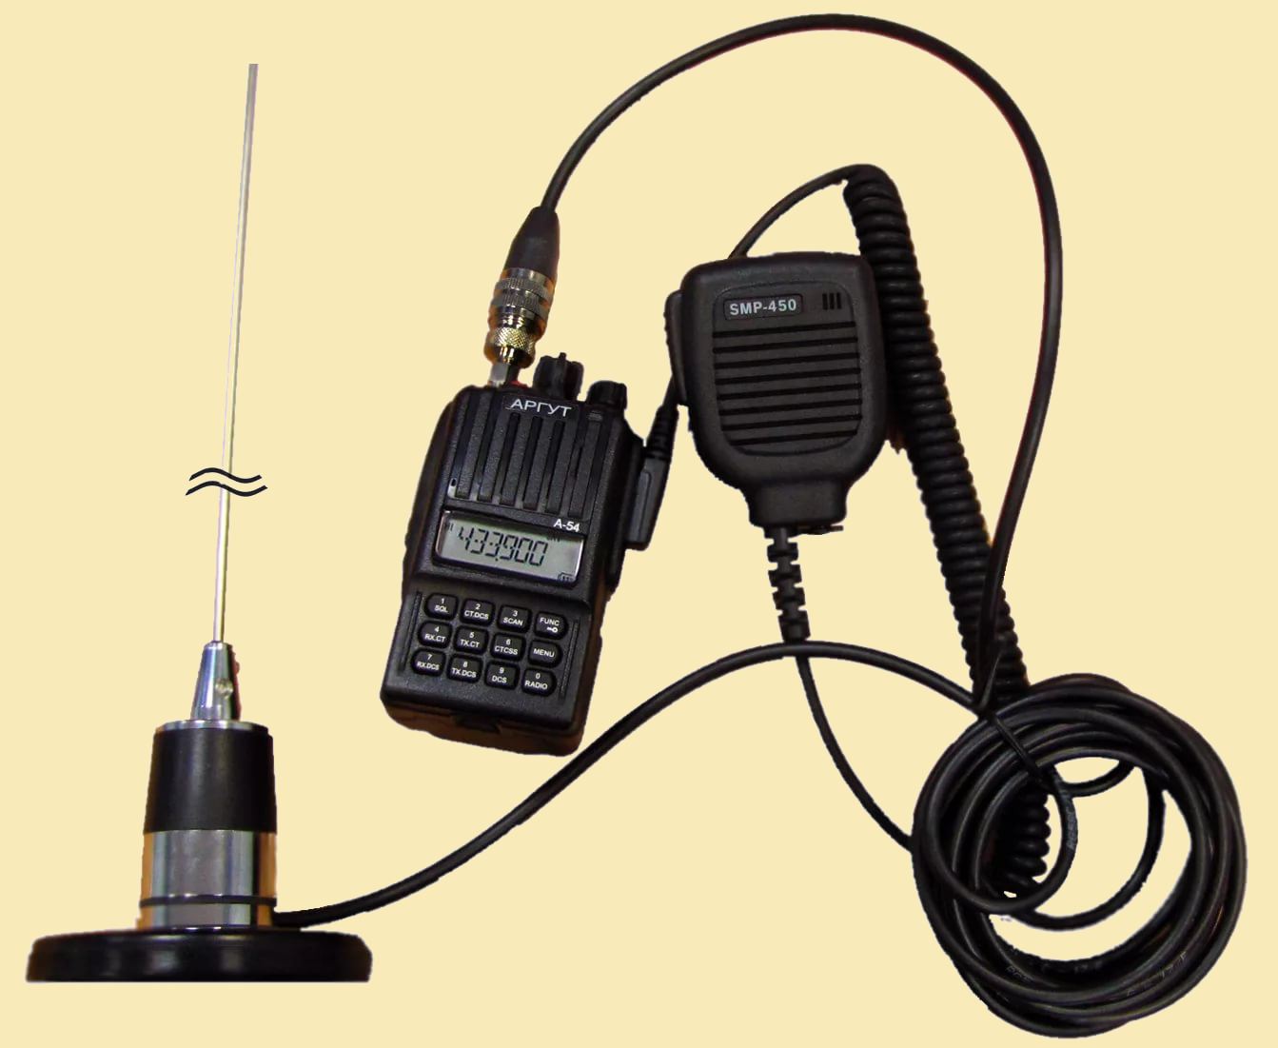
Организация радиосвязи
Возможные виды развертывания радиосвязи
Автомобильная антенна на магнитном основании и портативная радиостанция
Использование в автомобиле радиостанции
без внешней антенны крайне не желательно!

Slide 22



Организация радиосвязи
Передача сообщений через соседние поисковые группы
«Лиса-12»
«Лиса-3»
«Заря»

Slide 23

Организация радиосвязи
Передача сообщений через голосовой ретранслятор («Рокада»)
«Рокада»
«Лиса-3»
«Заря»
«Лиса-12»

Slide 24


Организация радиосвязи
Установка направленной и антенны с круговой диаграммой
«Заря»
«Лиса-3»
«Лиса-12»

Slide 25
Организация радиосвязи
Установка репитера
Ретранслятор или репитер, от англ. «to repeat»
— это повторитель радиосигнала
Репитер
«Лиса-1»
«Лиса-3»
«Заря»
«Лиса-4»

Slide 26
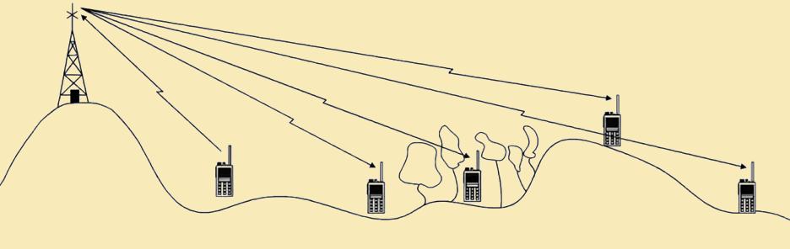
Организация радиосвязи
Работа репитера

Slide 27
Организация радиосвязи
СУБТОН
Субтон - специальный тон, который подмешивается к сигналу, но не слышен человеку
Предназначен для разделения по группам участников, работающих на одной частоте
Передачи с субтоном слышны всем, у кого субтон не установлен на прием!

Slide 28
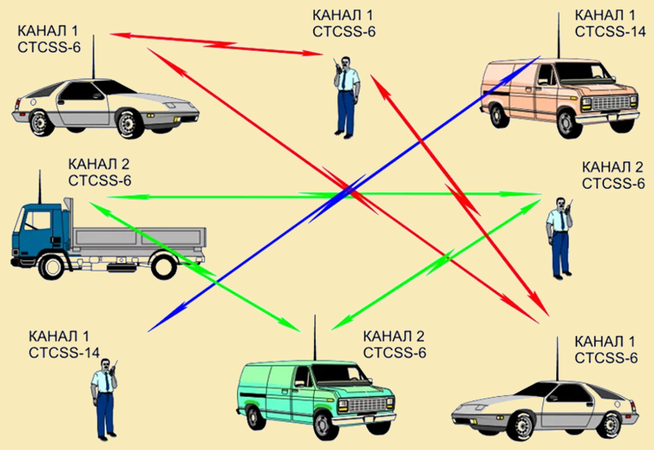
Организация радиосвязи
Работа с субтоном

Slide 29
Частотный план
Номер канала | Название канала | Частота передачи (TX), МГц | Частота приема (RX), МГц | Субтон передача | Субтон прием | Комментарий
1. | LA | 433.625 | 433.625 | 88.5 | Off | Основной канал (23 LPD)
2. | LA-R1 | 434.400 | 434.400 | 88.5 | Off | Резервный канал 1 (54 LPD)
3. | LA-R2 | 434.300 | 434.300 | Off | Off | Резервный канал 2 (50 LPD)
4. | LA-R3 | 434.050 | 434.050 | Off | Off | Резервный канал 3 (40 LPD)
5. | LA-R4 | 433.800 | 433.800 | Off | Off | Резервный канал 4 (30 LPD)
6. | LA-C | 433.625 | 433.625 | 88.5 | 88.5 | Основной канал (23 LPD) с субтоном CTCSS
7. | LA-R1С | 434.400 | 434.400 | 88.5 | 88.5 | Резервный канал 1 (54 LPD) с субтоном CTCSS
8.. | LA-REP | 446.075 | 433.625 | 88.5 | 88.5 | Используются только по решению связиста отряда при использовании репитера
9. | LA2-R1 | 144.9375 | 144.9375 | Off | Off | VHF-2M. Используются только по решению связиста отряда Полоса - узкая
10. | LA2-R2 | 144.4375 | 144.4375 | Off | Off | VHF-2M. Используются только по решению связиста отряда Полоса - узкая
11. | LAREG1 |  |  |  |  | Резерв Для региональных нужд. При выездах из разных регионов - не использовать
12. | LAREG2 |  |  |  |  | Резерв Для региональных нужд. При выездах из разных регионов - не использовать

Slide 30
Служебные позывные
Позывной | Обозначение
Заря | штаб поиска
Лиса | пешая поисковая группа
Ветер | передвижной экипаж (автомобили, квадроциклы, снегоходы и т.п.)
Борт | воздушное судно (применяется при наземных переговорах).
Кинолог | кинологическая группа
Пегас | конная группа
Рокада | голосовой ретранслятор
Табор | группа обеспечения

Slide 31
Фонетический алфавит
Фонетический алфавит - стандартизированный способ прочтения букв алфавита.
Применяется в радиосвязи с целью уменьшения количества ошибок при передаче сложных для воспринятия на слух слов, сокращений, позывных, и т. п.
A | Álpha | Аль-фа | H | Hotél | Хо-тэл | O | Óscar | Ос-кар | V | Víctor | Вик-тор
B | Brávo | Бра-во | I | Índia | Ин-ди-а | P | Papá | Па-па | W | Whísky | Вис-ки
C | Chárlie | Чар-ли | J | Júliet | Джу-ли-етт | Q | Quebéc | Кве-бек | X | X́ray | Экс-рей
D | Délta | Дель-та | K | Kílo | Kи-ло | R | Rómeo | Ро-ми-о (Ро-ме-о) | Y | Yánkee | Ян-ки
E | Écho | Э-ко (Э-хо) | L | Líma | Ли-ма | S | Siérra | Сье-ра | Z | Zúlu | Зу-лу
F | Fóxtrot | Фокс-трот | M | Míke | Майк | T | Tángo | Тан-го
G | Gólf | Гольф | N | Novémber | Но-вем-бер | U | Úniform | Ю-ни-форм

Slide 32
Ведение переговоров
Основная цель– не допускать бардак в эфире!!!
Говорите только тогда, когда это реально нужно:
  отвечаете на чей-то вызов
  вышли на задачу
  работаете на отклик
  нашли артефакт
  уточняете задачу
  возвращаетесь в штаб
  какие-либо экстренные ситуации

Slide 33
Вызов и ответ
ВЫЗОВ
  Позывной ВЫЗЫВАЕМОГО.
    СВОЙ позывной
  Для лучшего запоминания – используйте слово «ОТВЕТЬ»
  - ЗАРЯ ЛИСЕ-1!
  - ЗАРЯ (ответь) ЛИСЕ-1!
ОТВЕТ
  - ЛИСА-1! ЗАРЯ на связи (на приеме)!
  - Заря на приеме (на связи)!
После установления устойчивой связи позывные,
как правило, не называются
Если связь неразборчивая, то требуйте повторения
  - ЗАРЯ, не проходите, повторите!
Если оператор занят, то дайте команду «ОЖИДАЙТЕ»
  - Лиса-1, ожидайте!

Slide 34
Передача координат
N 55.40859º
Е 086.05109º
Nortn – Север
Еast – Восток
N – Северная широта
Е – Восточная долгота
Передаем отдельно каждый символ
Эн, пять пять градусов, четыре ноль восемь пять девять долей градусов
Е, ноль восемь шесть градусов, ноль пять один ноль девять долей градусов
Допускается
Север, пятьдесят пять градусов, сорок ровно, восемьдесят пять, девять долей градусов
Восток, ноль восемьдесят шесть градусов, ноль пятьдесят один ноль девять долей градусов
  После передачи координат принимающий должен повторить принятые данные,
  а передающий – проверить
  Любые числовые значения, координаты,
  требуют подтверждения приёма

Slide 35
Настройка радиостанций Baofeng
Минимальные необходимые знания:
Знать, как вести переговоры
Умение включать/выключать радиостанцию
Смена частоты на необходимую
Знать, как заблокировать/разблокировать рацию
Установка максимальной/минимальной мощности рации
Перевод из канального режима на прямой ввод частоты и обратно
Ввод субтона на прием/передачу

Slide 36
Настройка радиостанций Baofeng
Радиостанция может работать в 2-х режимах
Режим прямого ввода частоты, когда нужная частота вводится с клавиатуры руками
Более гибко, но более сложно при большом количестве частот
Канальный режим, когда нужные частоты заранее введены в радиостанцию и каждой частоте присвоен свой порядковый номер
Легко переключаться при большом количестве частот, но требуется заранее ввести частоты в радиостанцию

Slide 37
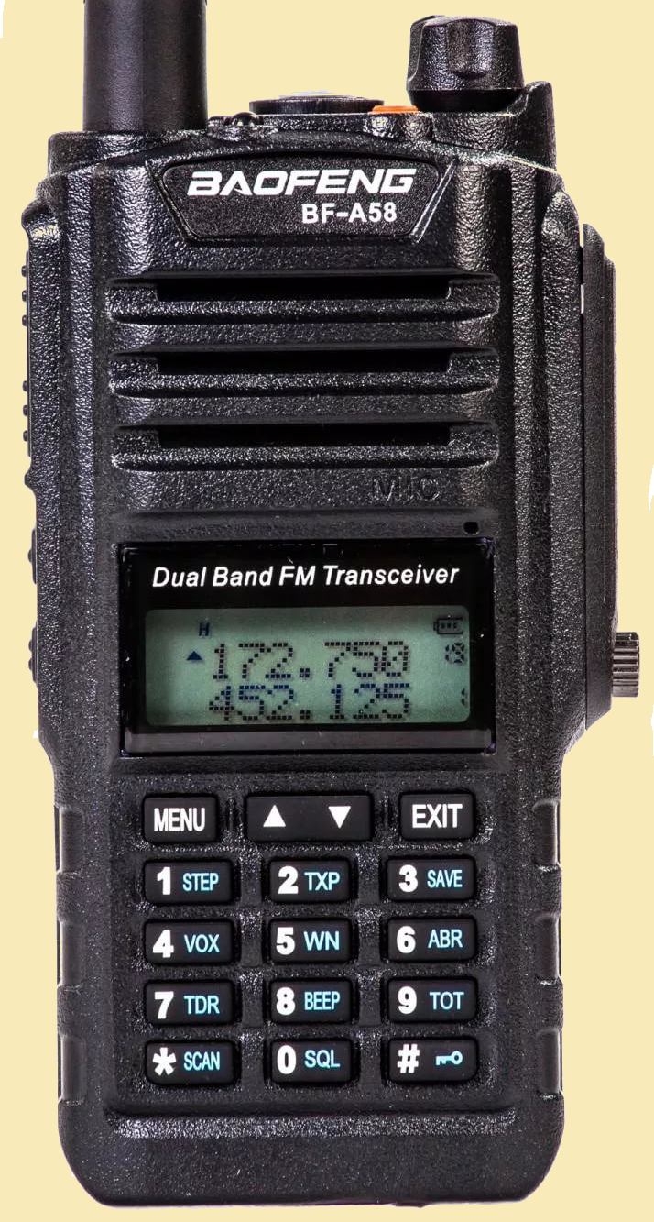
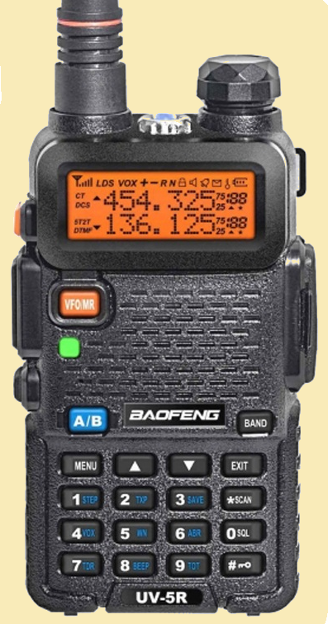
Настройка радиостанций Baofeng
Переключение режима
Вход в меню настройки
Переключение режима
Выбор канала, пунктов меню
Переключение мощности
Блокировка
Перевод радиостанций Baofeng BF-A58, UV82 и т.п. из канального режима в прямой ввод частоты и обратно происходит через включение и удерживание кнопки [MENU]. При этом, удерживать кнопку [MENU] нужно до полного включения рации.
Перевод радиостанций Baofeng UV-5R из одного режима в другой осуществляется кнопкой [VFO/MR] на корпусе радиостанции.

Slide 38
Настройка радиостанций Baofeng
№ в меню | Функция | Описание
0 | SQL (SQuelch Level) 0-9 | Шумоподавитель (шумодав). Задача шумоподавителя заключается в блокировке естественного шума эфира, выставляется некий порог, до которого радиостанция закрыта на прием, выше - рабочий режим. Уровень 0 означает, что он выключен; а при 9 он открывается только при очень качественном и сильном сигнале. Оптимально 2-3.
11 | R-CTSC | Задаётся аналоговый субтон CTCSS на приём
13 | T-CTSC | Задаётся аналоговый субтон CTCSS на передачу
Подробнее об этих и других настройках написано в инструкции к радиостанции,
а также в интернете

Slide 39
Практические советы
Если приезжаете на поиски со своей рацией, то, заранее перед поиском убедитесь, что
радиостанция заряжена и работает
умеет работать в диапазоне LPD
вы умеете настраивать свою радиостанцию, чтобы не отвлекать на ее настройку на поисках своих товарищей
если у вас есть вопросы, то задайте их заблаговременно перед поисками

Slide 40
Практические советы
На поиске
проверьте работу радиостанцию в штабе
проверьте радиостанцию на удалении от штаба
доложите о выходе на точку выполнения задачи
сообщите о выполнении задачи

Slide 41
Практические советы
Помните, что вас слышат все, кто находится рядом и в отдалении на текущей частоте. Чтобы не мешать соблюдайте правила:
радиопереговоры ведутся исключительно по делу
подумайте и сформулируйте мысль, говорите четко
дождитесь паузы в переговорах, не нужно никого перекрикивать
если у вас очень срочное сообщение, а эфир занят, то дождитесь паузы в переговорах и скажите «БРЭЙК» (БРЭК).
Пользуйтесь этим в крайних случаях!
радиопереговоры от поисковой группы ведет один человек
дополнительные рации в поисковой группе держите в запасе
при работе на отклик соблюдайте радиомолчание

Slide 42
Практические советы
Для уверенной работы нужно соблюдать правила:
остановитесь, не говорите в движении
повернитесь лицом (радиостанцией) примерно в сторону вызываемого абонента
держите рацию вертикально, поднимите ее на вытянутой руке
антенна должна располагаться как можно выше, носите рацию не на бедре, а вертикально на груди, рюкзаке, разгрузочном жилете
говорите прямо в микрофон, поднесите рацию ближе к лицу (на расстояние ладони)
попробуйте установить связь, сместившись от текущей точки на несколько метров, обойдите возможные препятствия, выйдите на просеку, открытое пространство
прежде, чем начать говорить, нажмите тангенту, выждите примерно 3 секунды и только после этого передавайте сообщение, отпускайте тангенту тоже через 3 секунды после завершения сообщения
проверьте настройки шумоподавителя

Slide 43
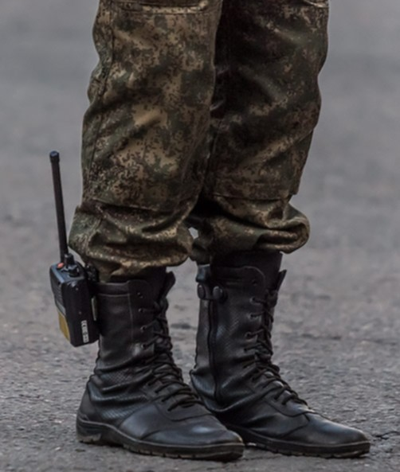
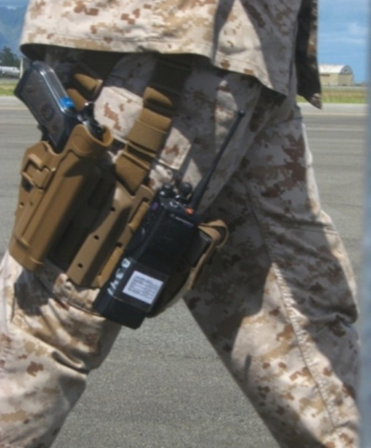

Практические советы
Как неправильно носить радиостанцию

Slide 44
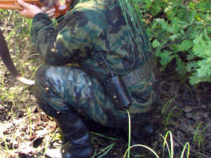
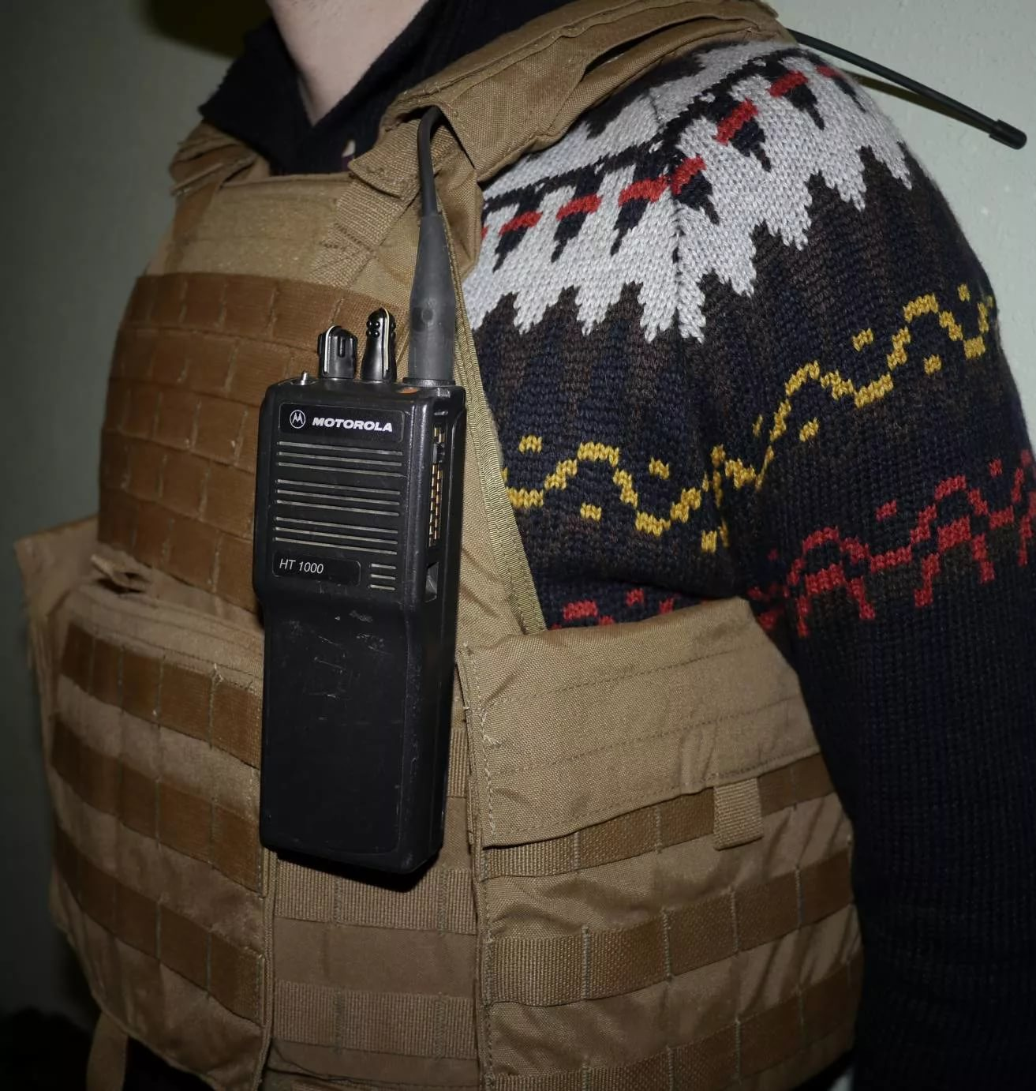
Практические советы
Как неправильно носить радиостанцию

Slide 45
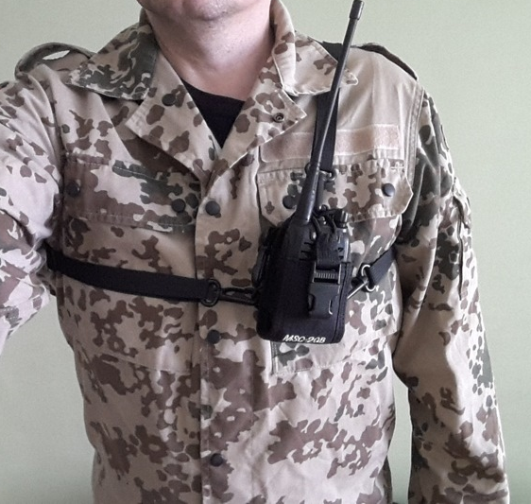
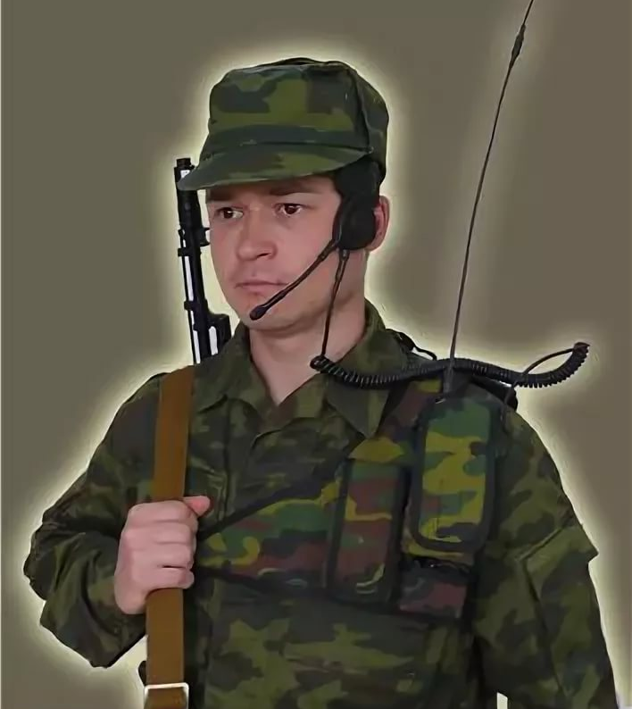

Практические советы
Как правильно носить радиостанцию

Slide 46
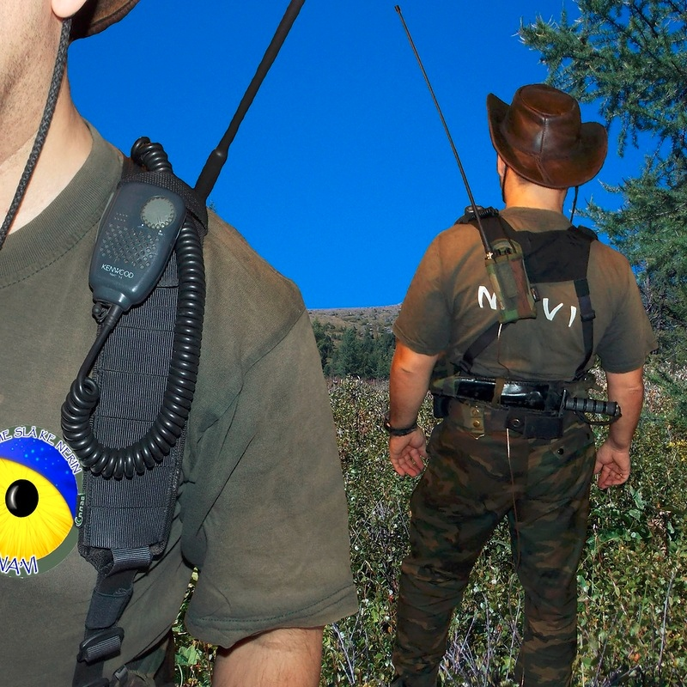
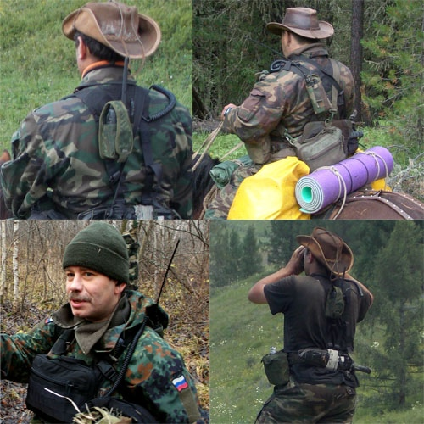
Практические советы
Как правильно носить радиостанцию

Slide 47
Практические советы
Категорически нельзя включать рацию без антенны. Иначе она перегорит
Антенна в рации одна из самых важных частей. Относитесь к ней бережно
Перевозите рацию в разобранном виде с вынутым аккумулятором и отсоединенной антенной.
При этом порядок разборки рации следующий:
  выключаем рацию
  отсоединяем аккумулятор
  отсоединяем антенну
Порядок сборки обратный:
  присоединяем антенну
  присоединяем аккумулятор
  включаем рацию
Берегите рацию от влаги, не роняйте ее в воду, не оставляй под дождем, даже если считается, что она с водозащитой

Slide 48
типы радиостанций
Профессиональные
Любительские
Безлицензионные

Slide 49
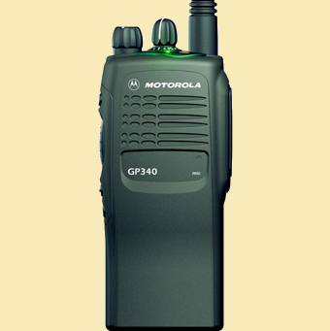
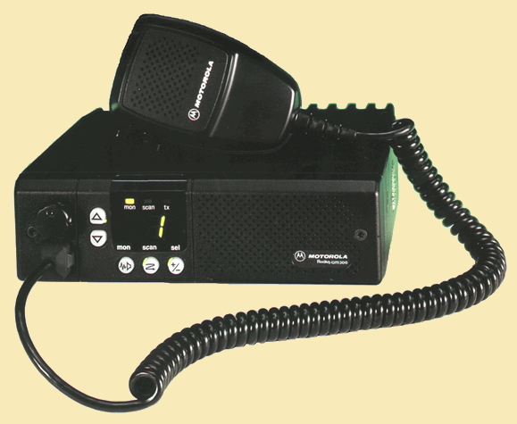
Профессиональные

Slide 50
Минимальный набор органов управления: выключатель питания, регулятор уровня громкости и выбор рабочего канала из ранее запрограммированных.
Программируются только с помощью ПК
Максимальное количество каналов часто не больше 16
Качественные, высоконадежные.
Часто предназначены для использования в экстремальных ситуациях: противоударные, с пыле и влагозащитой
Дорогие

Slide 51
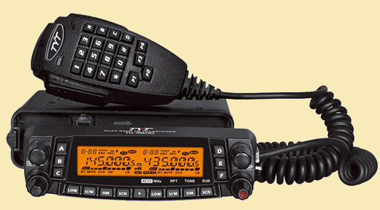
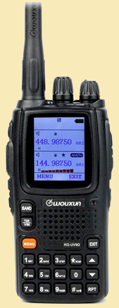
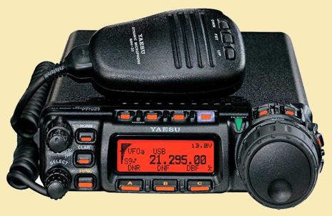
Любительские

Slide 52
Позволяют производить все манипуляции по установке частот, режимов работ, и функций в ручном режиме
Самого разного качества,
существуют противоударные, с пыле- и влагозащитой
Самого разного ценового диапазона
Набор функций, качество, цена
зависят от производителя

Slide 53
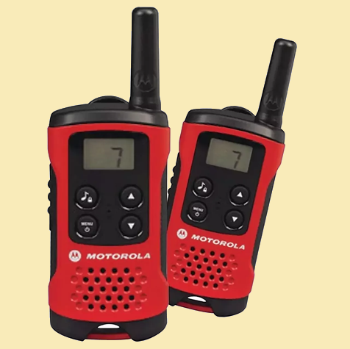
Безлицензиозные

Slide 54
Выпускаются исключительно для работы на частотах общего пользования - LPD и PMR.
Номера каналов привязаны к частотной сетке LPD или PMR. Поменять их нельзя. Не программируются
Выходная мощность в соответствии с законодательством 0,01 Вт для LPD и 0,5 Вт для PMR диапазонов.
Можно использовать для работы при штабе в группе обеспечения, в цепях при прочесах и пр. небольших группах на небольших расстояниях
Дешевые, хотя некоторые модели могут быть дороже простых моделей радиолюбительских радиостанций

Slide 55
что выбрать?
На что обращать внимание:
Радиостанция работает в диапазоне LPD
Лучше 2-х диапазонная радиостанция на 433 и 145 МГц
Вы сможете пользоваться радиостанцией
Наличие пыле- и влагозащиты
Распространенность модели
Цена
Отзывы пользователей

Slide 56
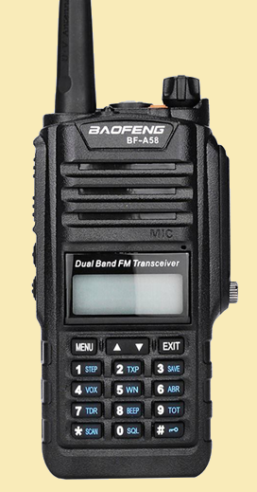
что выбрать?
Наша рекомендация:
Baofeng BF-A58
Однозначного ответа нет.
Каждому нравится свое определенное сочетание параметров.
Baofeng BF-A58 (Retevis RT-6) - портативная радиостанция с защитой от влаги и пыли мощностью 5 Вт.
Baofeng UV-9R, UV-XR - продолжение линейки BF-A58.
Более высокая мощность (9 и 10 Вт), но и более высокая цена.
Переплачивать за такое увеличение мощности смысла не имеет.
Лучше использовать качественную антенну!

Slide 57
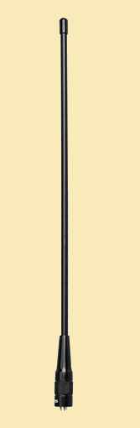
что выбрать?
Наша рекомендация:
Retevis RHD--771
  Длина – важно, но не главное
  Антенна должна быть качественной и правильно настроенной
Многие длинные антенны некачественные (ненастроенные на наш диапазон частот) и работают хуже штатных.
Retevis RHD—771 – проверенное качество.
Реально увеличивает дальность связи

Slide 58
Эксплуатация:
1.
Не работать без антенны
2.
Не подвергать механическим воздействиям
3.
При попадании влаги, немедленно снять аккумулятор
4.
Не работать в грозу
5
При работе на морозе хранить в тепле

Slide 59
Введение в радиосвязь
Спасибо за внимание!

